Slide 1
CHÀO MỪNG CÁC EM
ĐẾN VỚI TIẾT HỌC

Slide 2



KHỞI ĐỘNG

Slide 3


ĐỐ BẠN

Slide 4

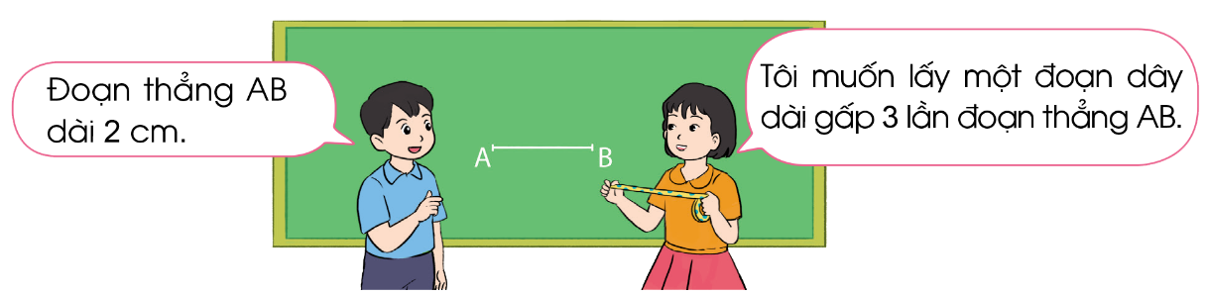
ĐẶT VẤN ĐỀ

Slide 5
GẤP MỘT SỐ LÊN MỘT SỐ LẦN

Slide 6



Thứ sáu, ngày 12 tháng 11 năm 2021
Toán
Gấp một số lên một số lần

Slide 7
Bài toán: Đoạn thẳng AB dài 2cm, đoạn thẳng CD dài gấp 3 lần đoạn thẳng AB. Hỏi đoạn thẳng CD dài bao nhiêu xăng-ti-mét?

Slide 8
Bài toán: Đoạn thẳng AB dài 2cm, đoạn thẳng CD dài gấp 3 lần đoạn thẳng AB. Hỏi đoạn thẳng CD dài bao nhiêu xăng–ti–mét?
Tóm tắt:
2cm
A
B
2cm
2cm
2cm
C
D
? cm
Bài giải
Đoạn thẳng CD dài số xăng-ti-mét là:
2 x 3 = 6 (cm)
Đáp số: 6cm.

Slide 9
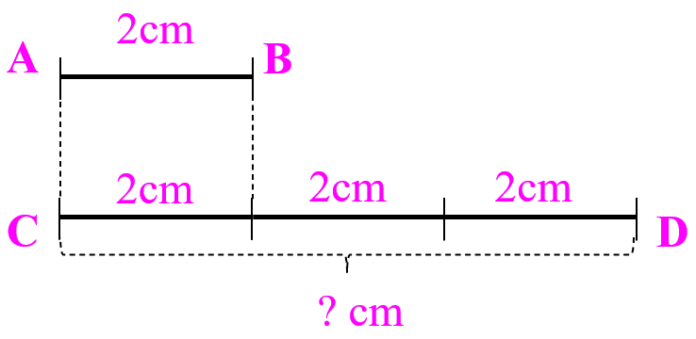
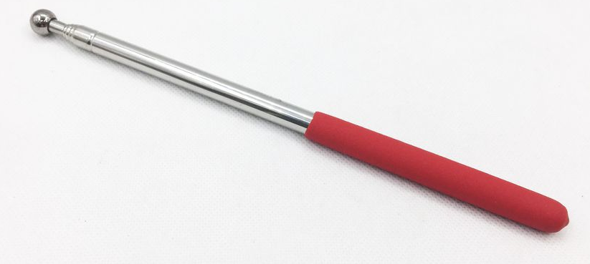
Bài toán: Đoạn thẳng AB dài 2cm, đoạn thẳng CD dài gấp 3 lần đoạn thẳng AB. Hỏi đoạn thẳng CD dài bao nhiêu xăng–ti–mét?
Tóm tắt:
Độ dài đoạn thẳng AB
Bài giải
Số lần độ dài đoạn thẳng CD gấp độ dài đoạn thẳng AB
Đoạn thẳng CD dài số xăng-ti-mét là:
2 x 3 = 6 (cm)
Muốn gấp một số lên một số lần, ta làm như thế nào?
Đáp số: 6cm.
nhân
Muốn gấp một số lên một số lần, ta lấy số đó nhân với số lần.

Slide 10
LUYỆN TẬP

Slide 11

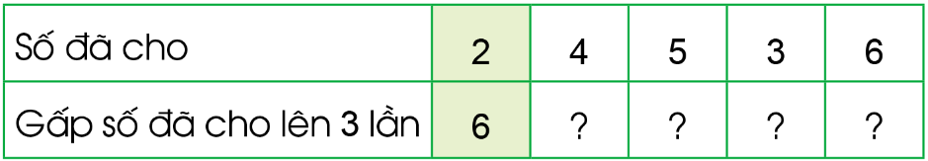
SỐ?
12
15
9
18

Slide 12


Mẹ rót nước mơ vào hai chiếc bình. Bình nhỏ có 2l nước mơ, bình to có số lít nước mơ gấp 5 lần bình nhỏ. Hỏi bình to có bao nhiêu lít nước mơ?
Bài giải
Bình to có số lít nước mơ là:
$2×5=10$ (lít)
Đáp số: 10 lít nước mơ.

Slide 13
VẬN DỤNG

Slide 14

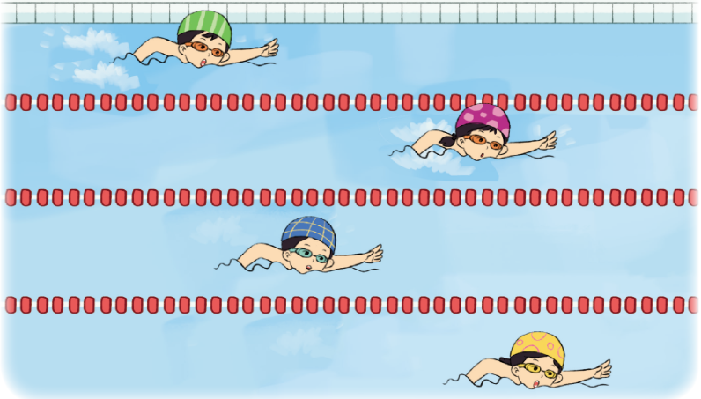
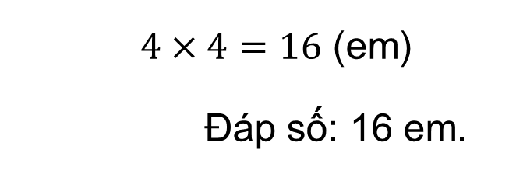
Trong danh sách học ngoại khoá thể dục thể thao, có 4 em đăng kí học bơi. Số em đăng kí học các môn thể thao khác gấp 4 lần số em đăng kí học bơi. Hỏi có bao nhiêu em đăng kí học các môn thể thao khác?
Bài giải
Số em đăng kí học môn thể thao khác là:
$4×4=16$ (em)
Đáp số: 16 em.

Slide 15


CỦNG CỐ
Muốn gấp một số lên một số lần, ta lấy số đó nhân với số lần.
Muốn gấp một số lên một số lần, ta làm thế nào ?

Slide 16


HƯỚNG DẪN VỀ NHÀ
Ôn lại kiến thức đã học
Hoàn thành bài tập trong SBT
Đọc trước bài: Bảng nhân 7

Slide 17
THANKS!
CẢM ƠN CÁC EM
ĐÃ LẮNG NGHE BÀI GIẢNG

